Slide 1
Праздник
самоуправления

Slide 2
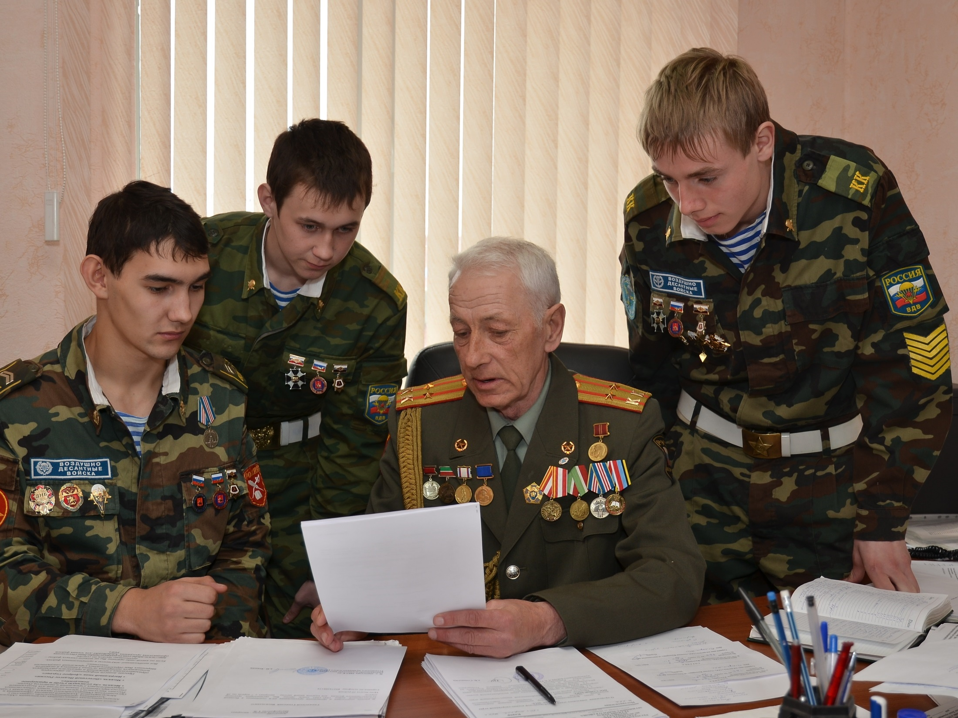
Предварительное совещание членов Совета старшеклассников и представителей администрации

Slide 3
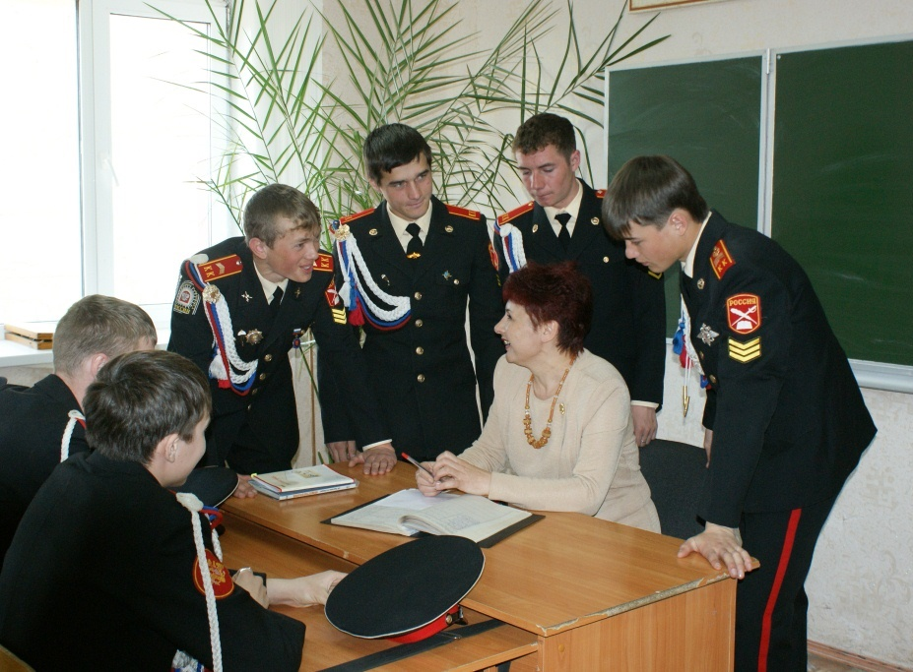
Проработка всех стадий мероприятия

Slide 4
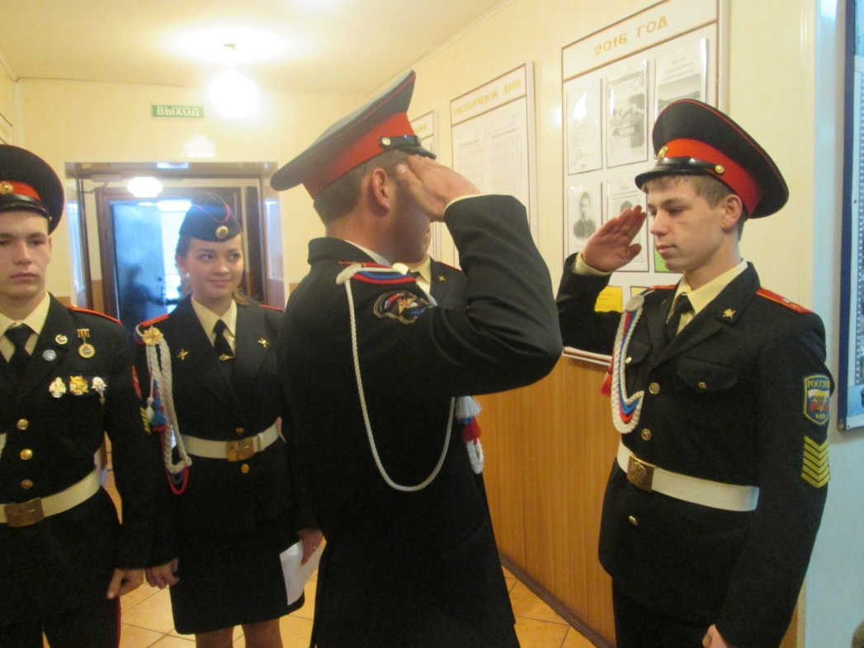
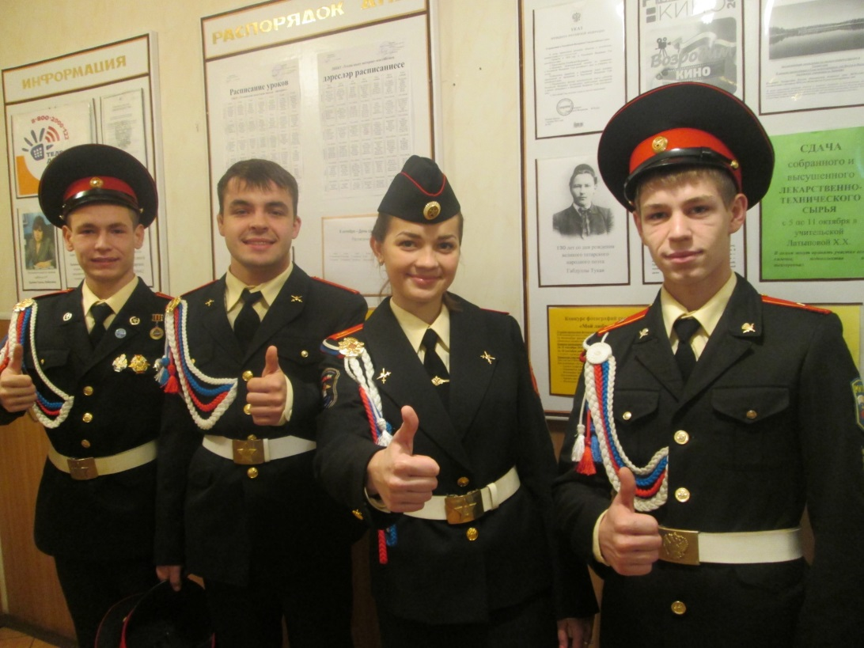
В составе совета предусмотрены директор, заместитель директора по учебной работе, заместитель директора по воспитательной работе, дежурный классный воспитатель из числа кадетов.

Slide 5
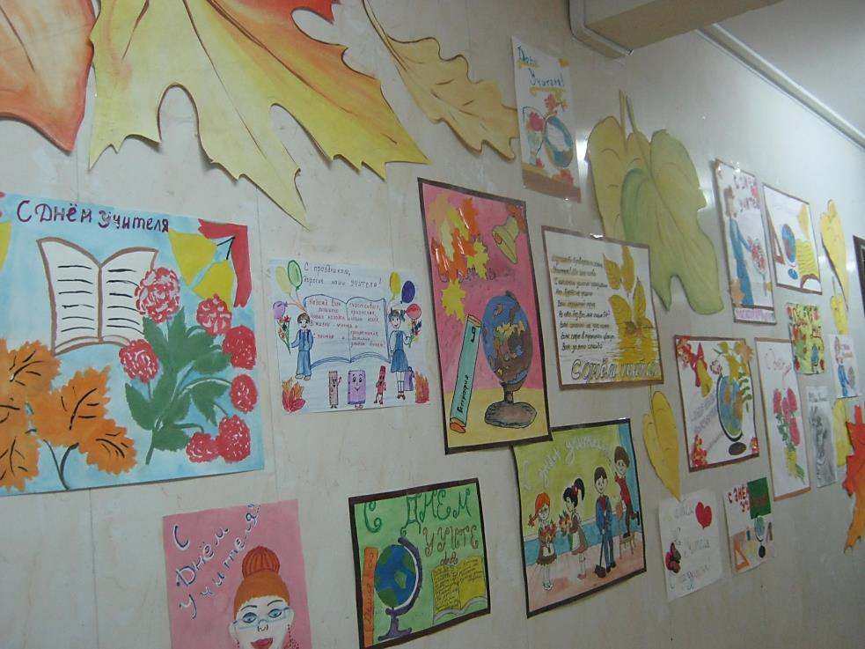
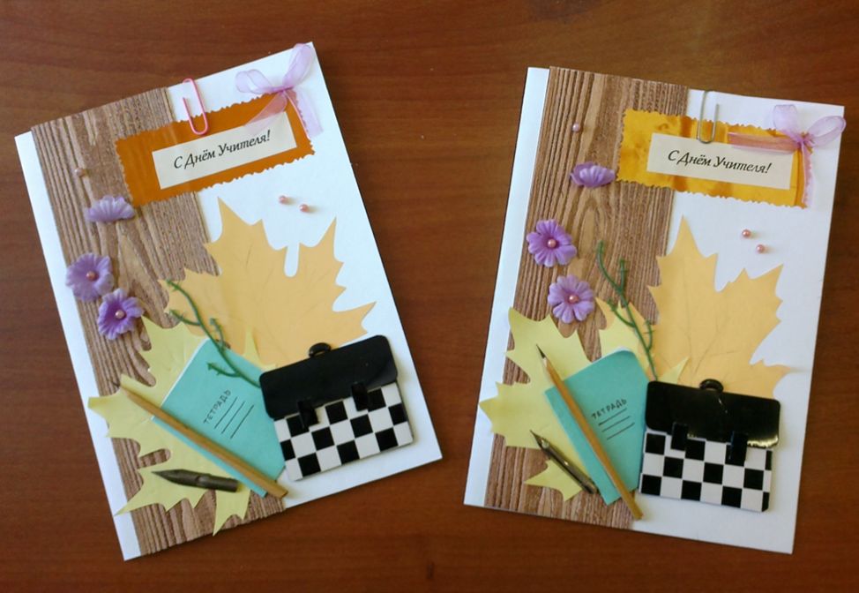
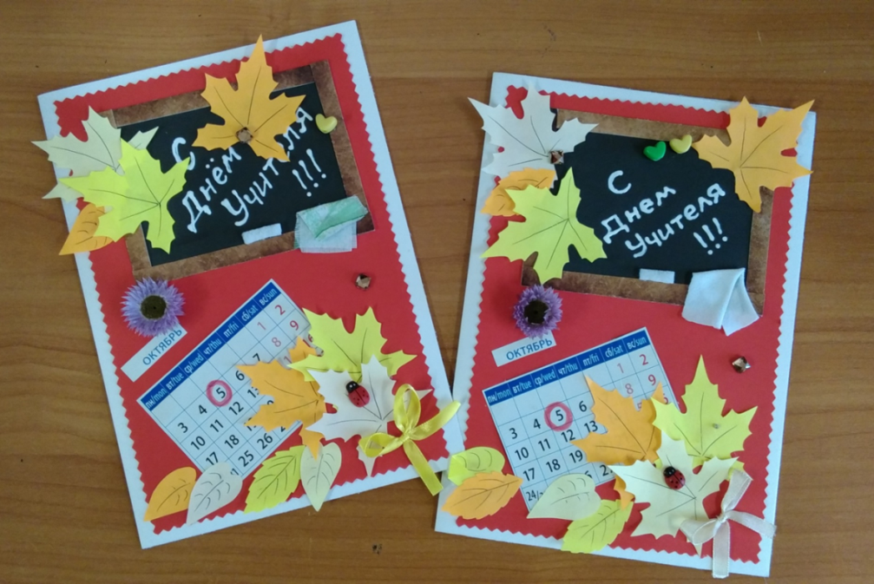
Предварительное изготовление открыток в подарок учителям
и оформление выставки рисунков, посвященных Дню Учителя.

Slide 6
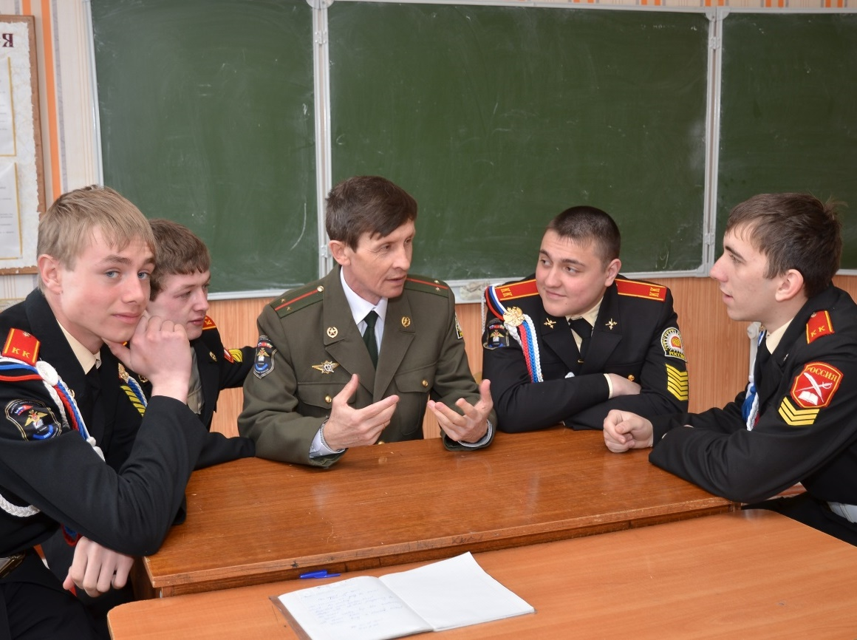
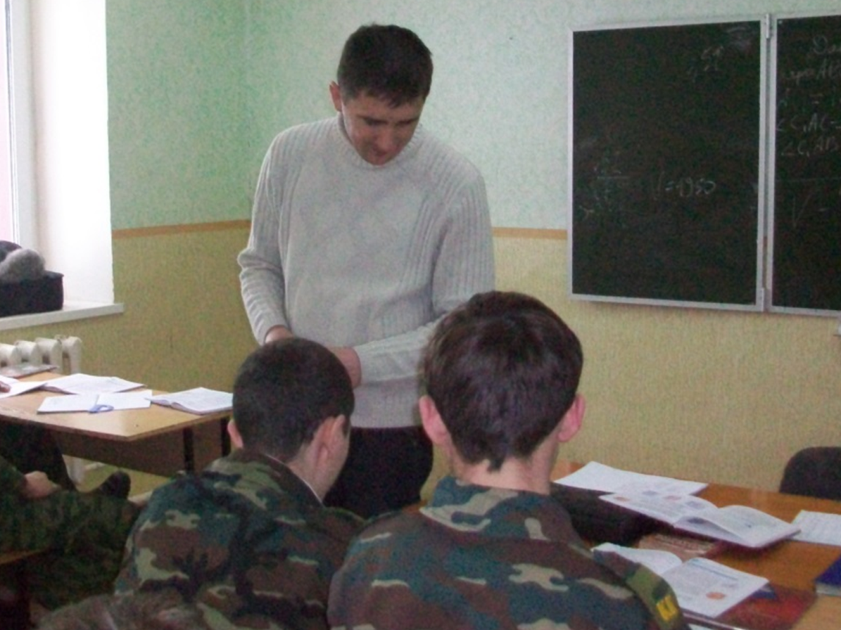
Организация учебы учителей - дублеров,
классных воспитателей.

Slide 7
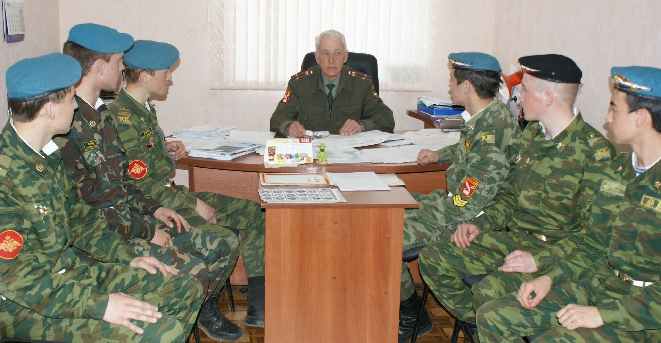
Координация по взаимодействию и подготовке проведения Праздника самоуправления Административным советом.
(Дата, порядок проведения, ответственные назначаются
приказом директора Кадетской школы-интерната).

Slide 8
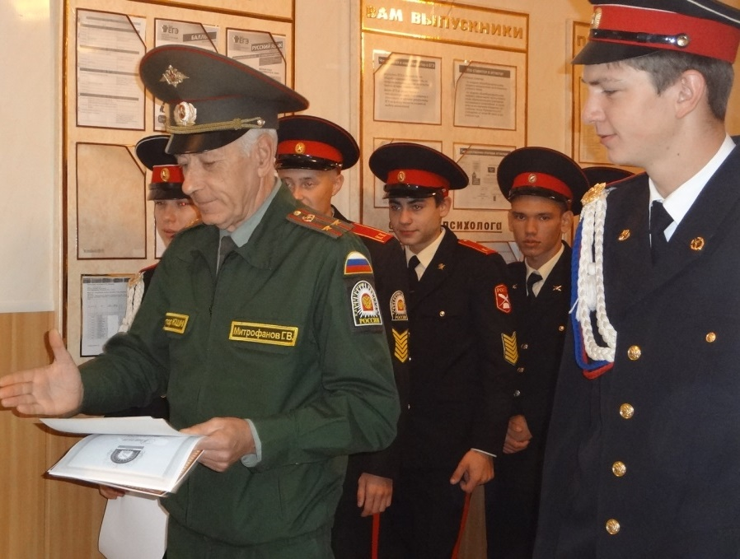
Школьная линейка, посвященная Празднику самоуправления.
Выступление директора Кадетской школы-интерната.

Slide 9
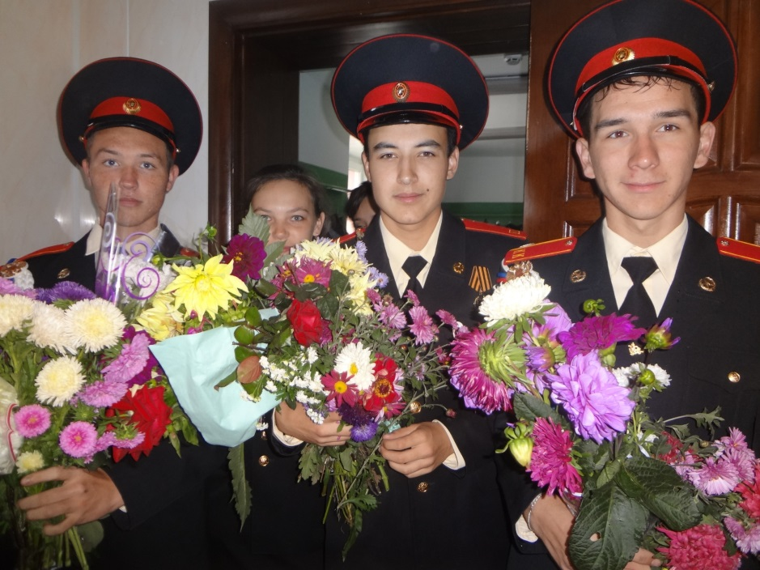
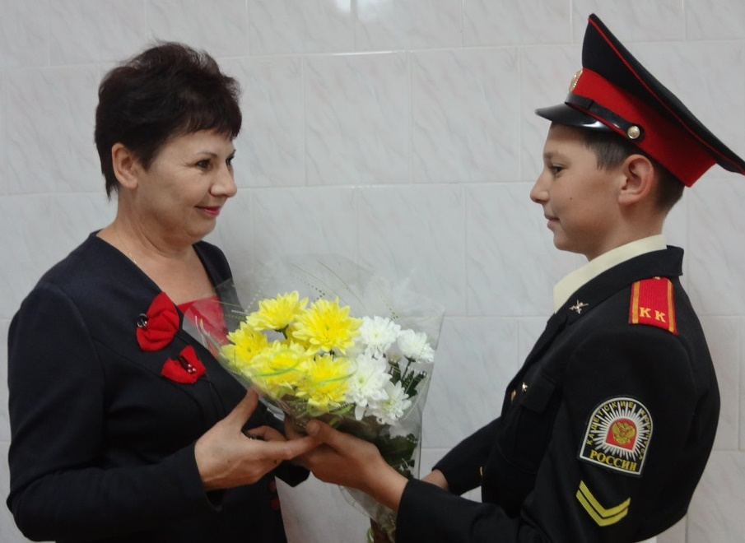
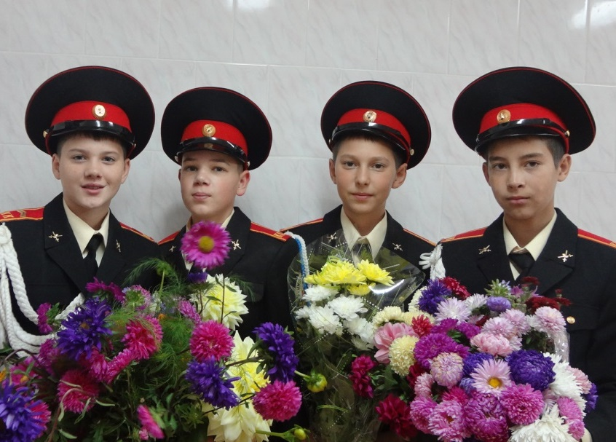
Поздравление учителей
с профессиональным
праздником
и вручение цветов

Slide 10
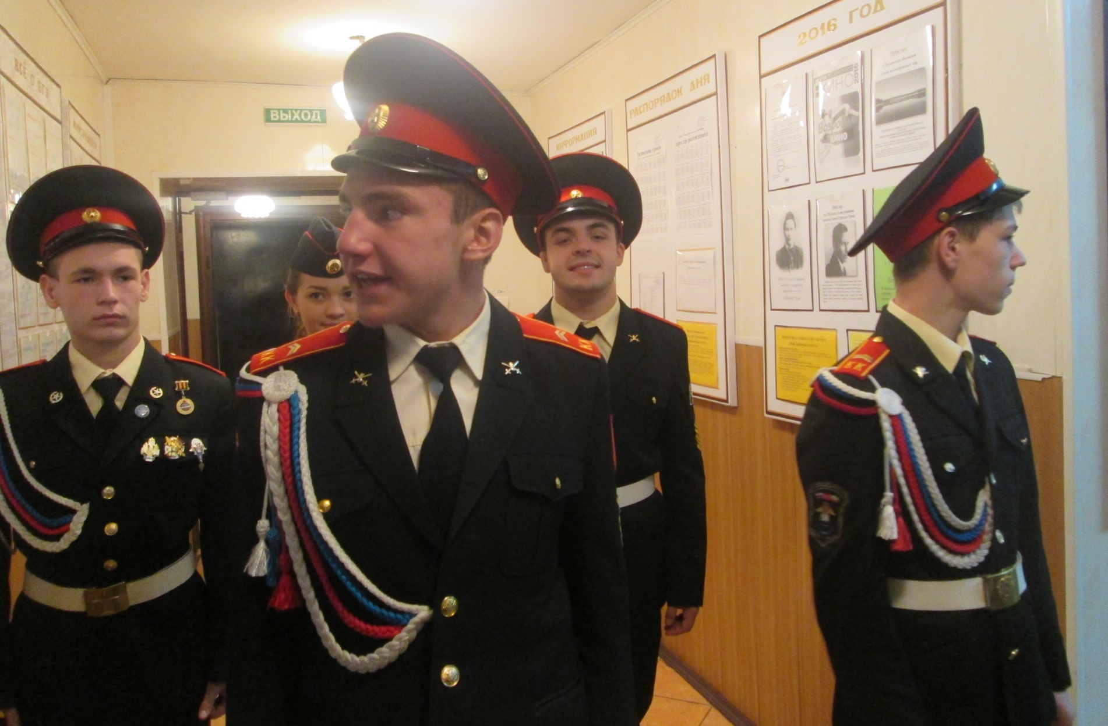
Директор – дублер отвечает за функционирование всех школьных служб, проводит педсовет.

Slide 11
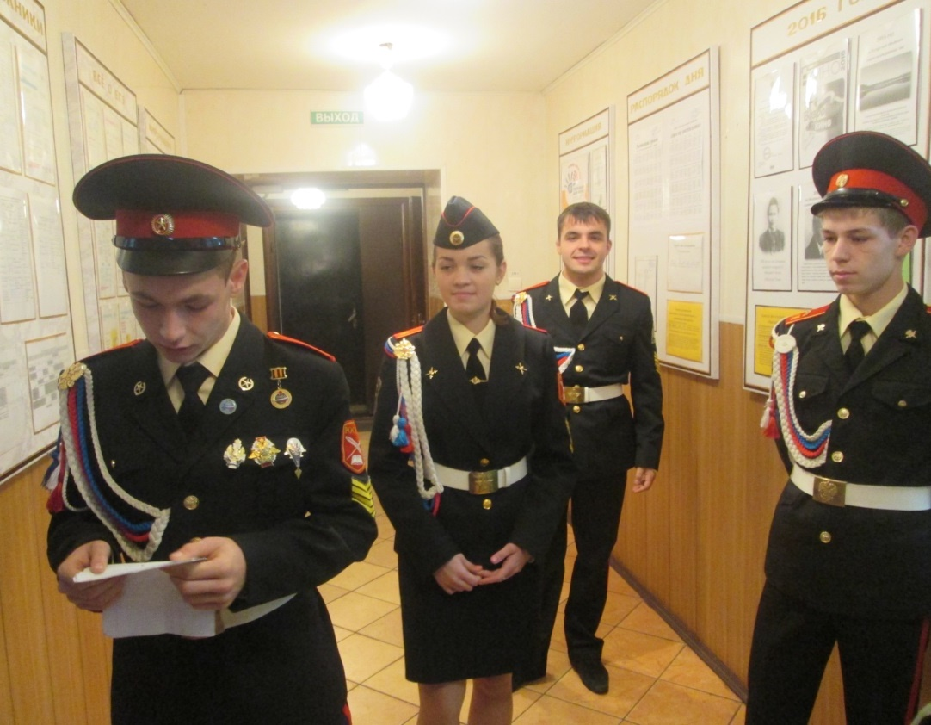
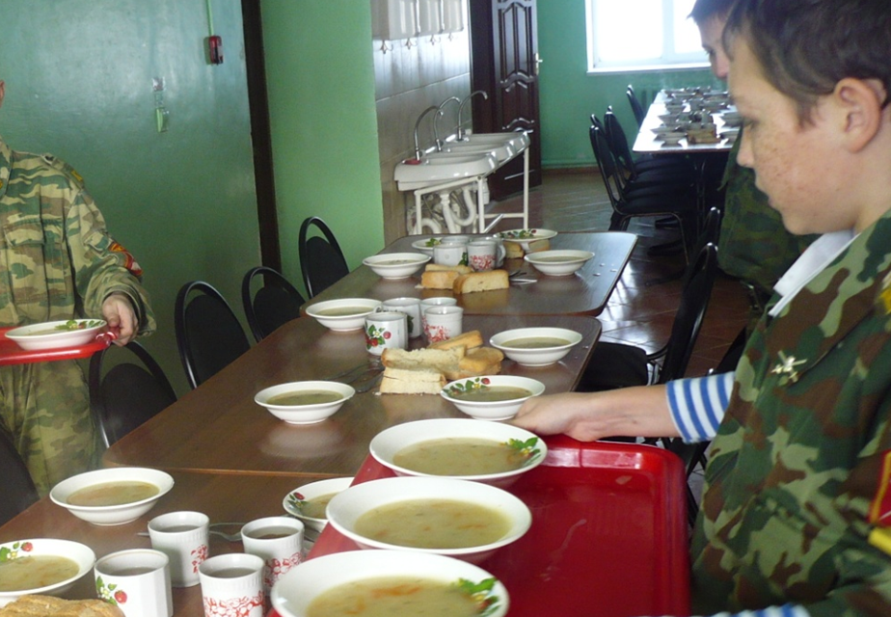
Дежурный воспитатель - дублер отвечает за порядок в школе, контролирует работу дежурного класса в столовой.

Slide 12
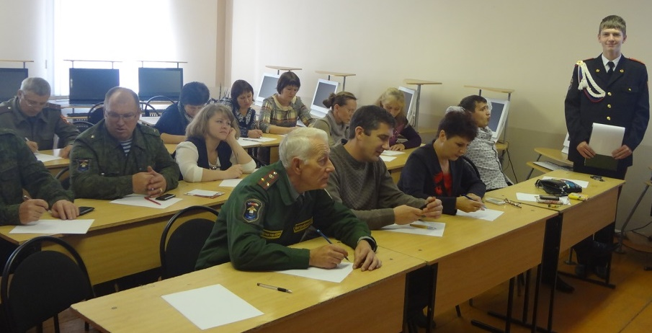
Завуч - отвечает за расписание уроков, проверяет готовность учителей-дублеров к урокам,
посещает уроки учителей-дублеров.

Slide 13
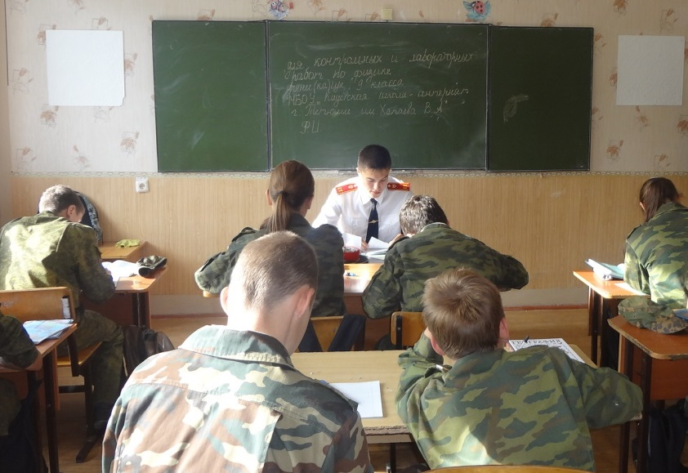
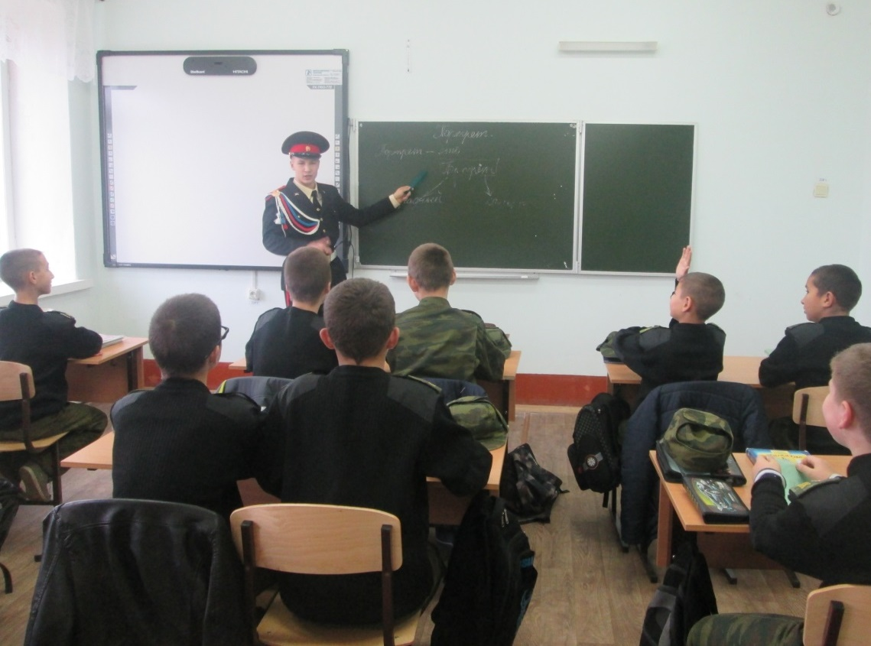
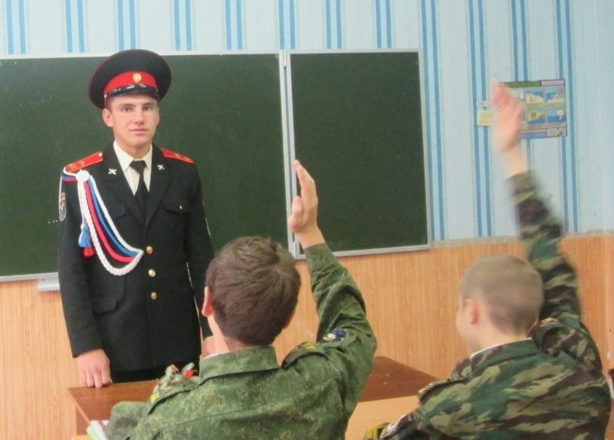
Учителя-предметники – дублеры готовят и проводят уроки по своему предмету согласно расписанию.

Slide 14
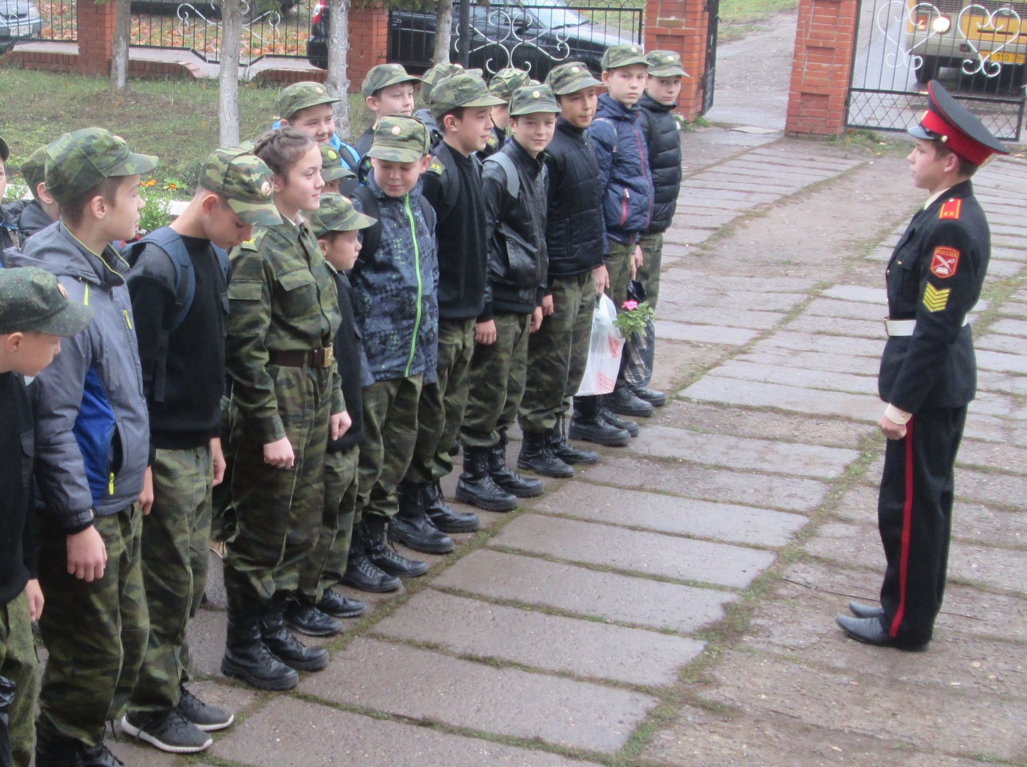
Классные воспитатели отвечают за дисциплину, посещаемость и порядок в своем классе, проверяют наличие сменной обуви, в конце смены сдают письменный рапорт дежурному воспитателю.

Slide 15
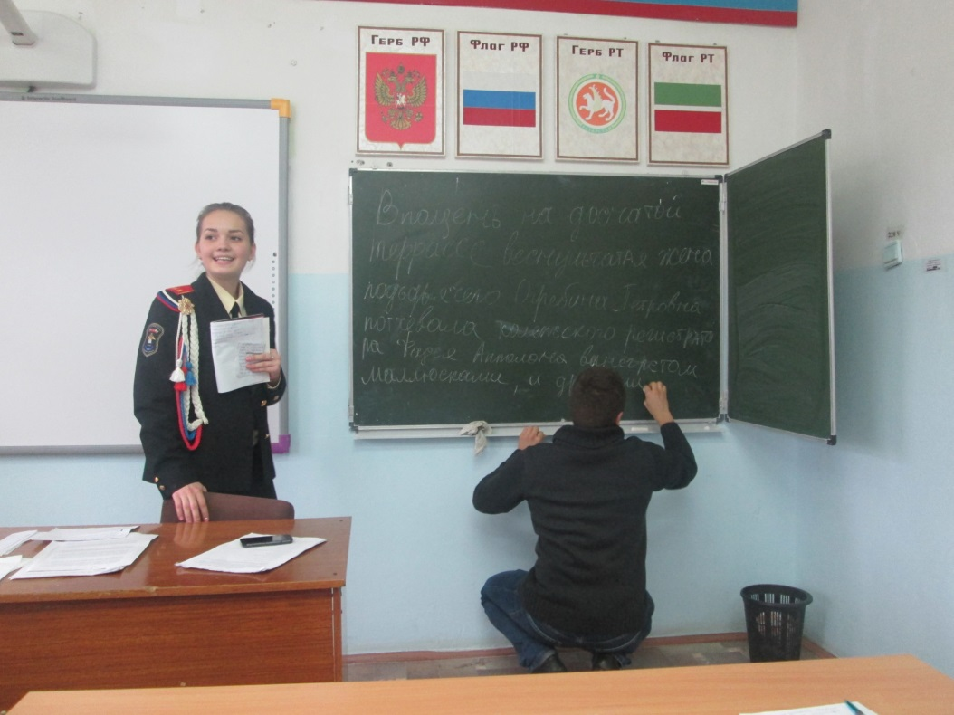
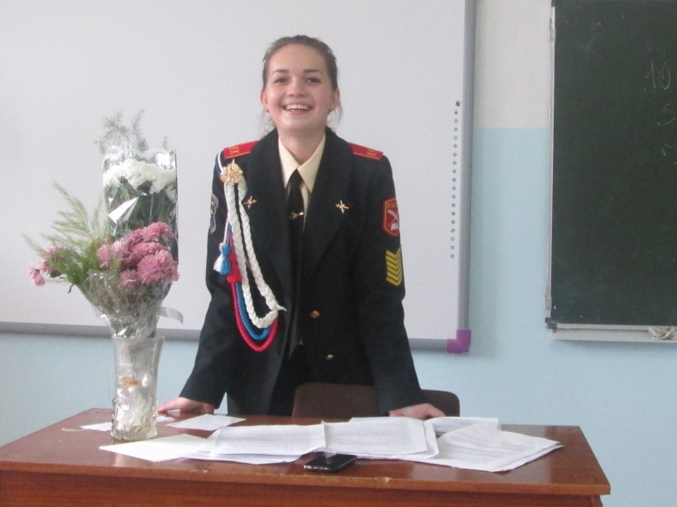
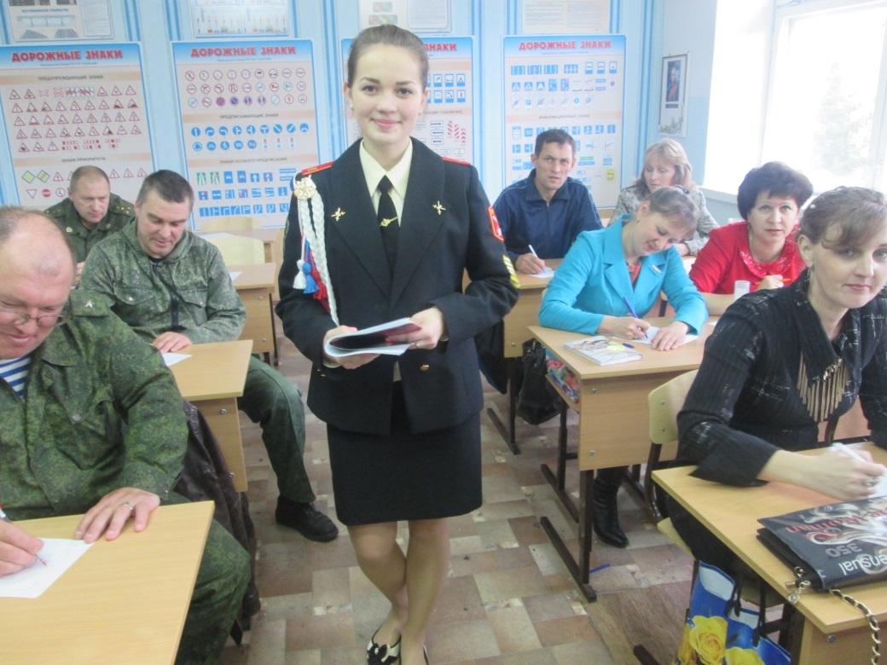
Зам. директора по ВР - отвечает за организацию и проведение урока
для 12 класса (учителей)
и торжественного концерта, посвященного Дню учителя.

Slide 16
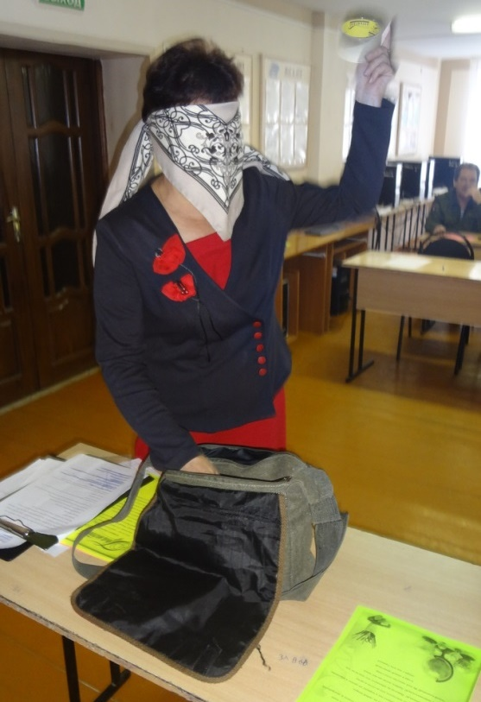
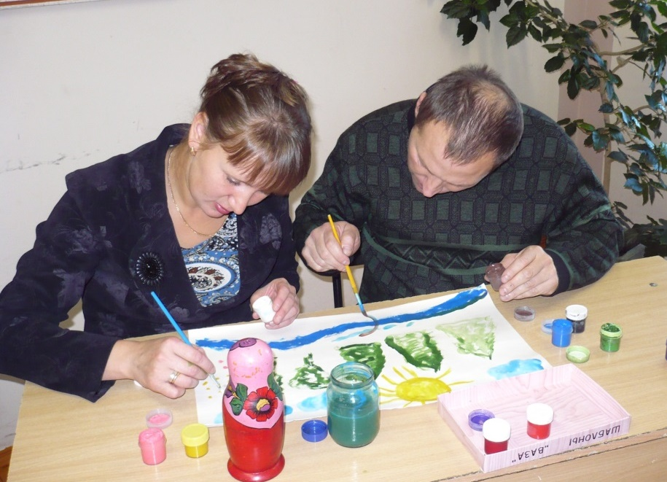
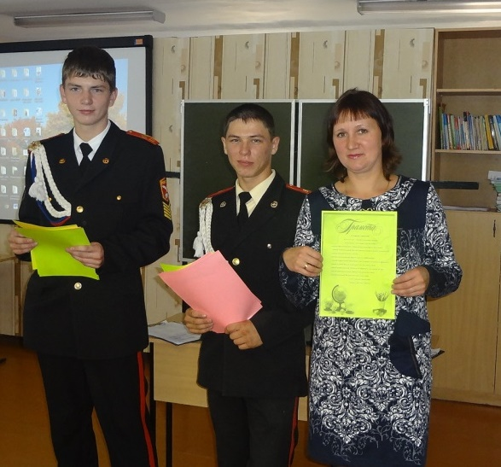
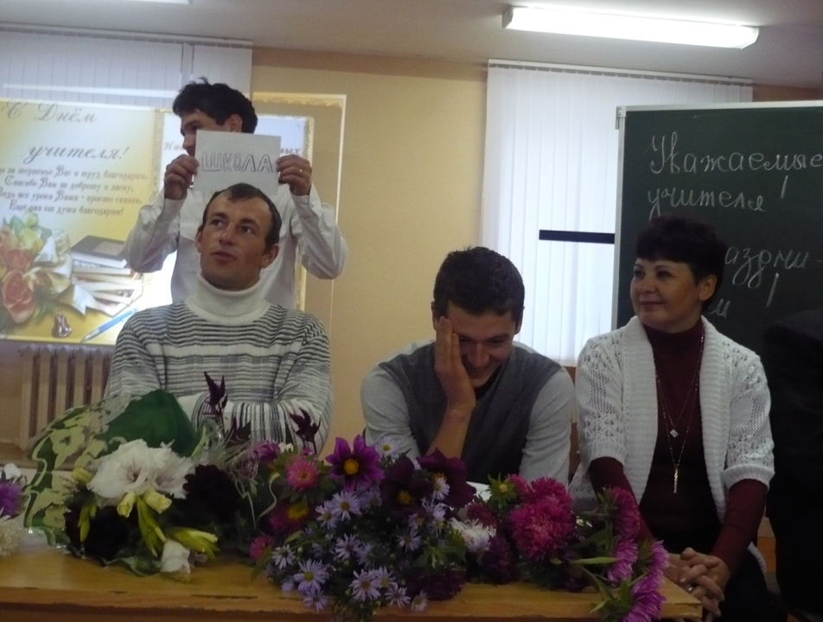
Уроки в
12 классе
(учителей)

Slide 17
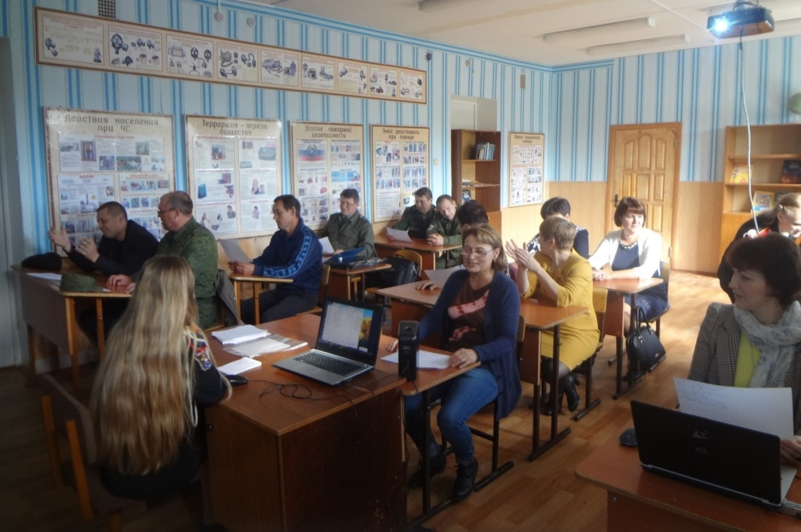
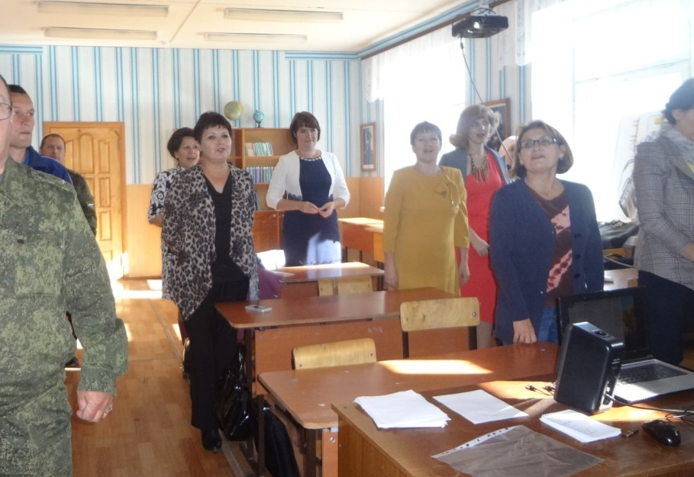
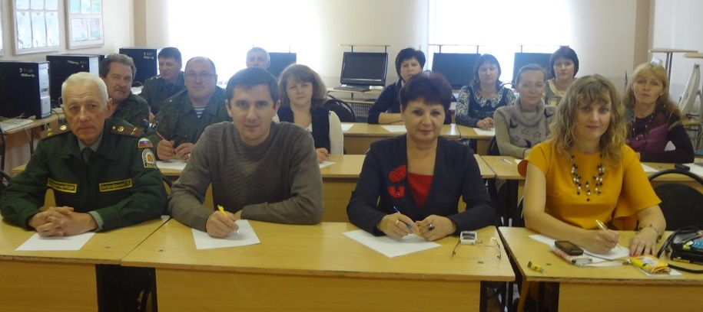
Уроки в
12 классе
(учителей)

Slide 18
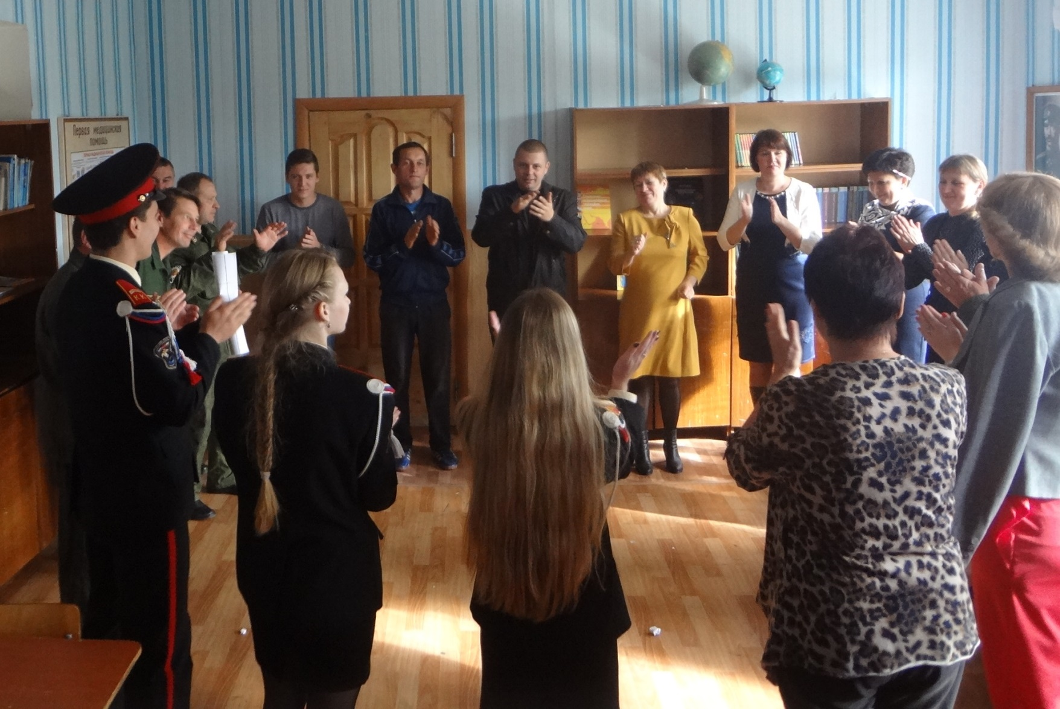
Педагог-организатор - отвечает за подготовку и проведение активных перемен и концертной программы.

Slide 19
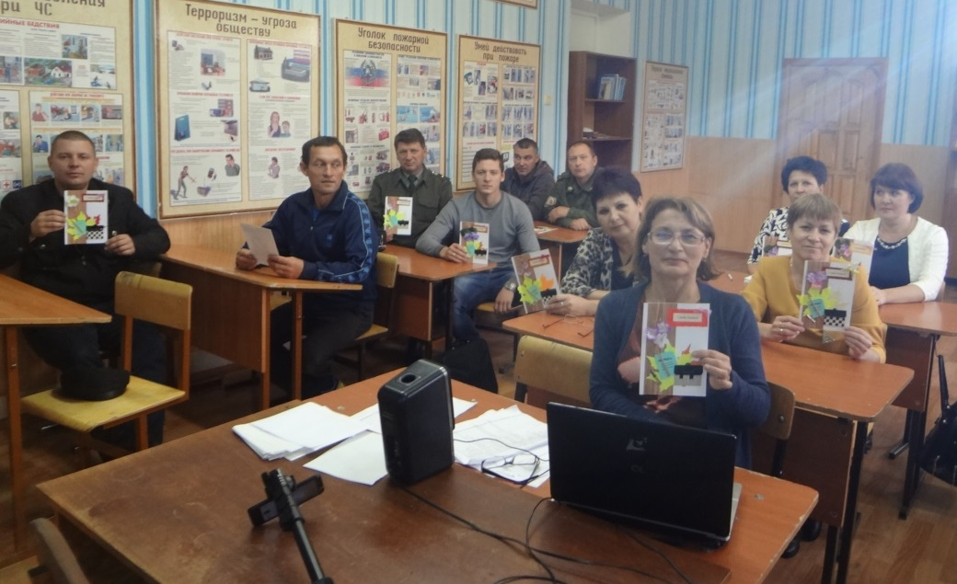
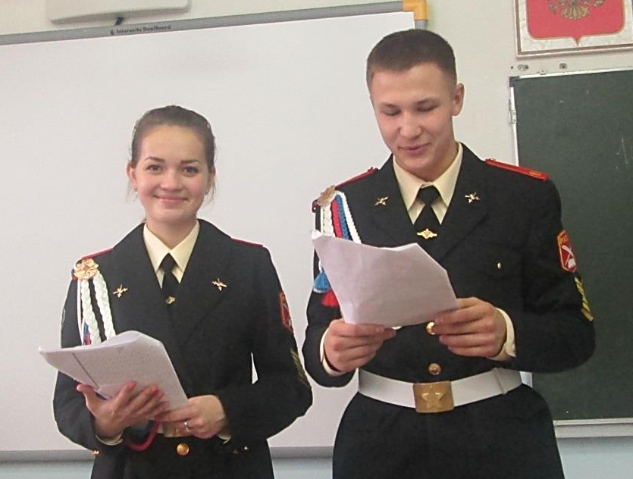
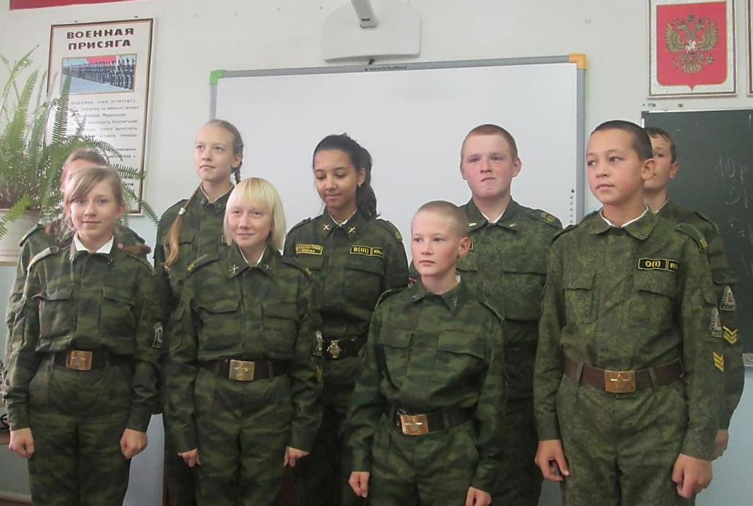
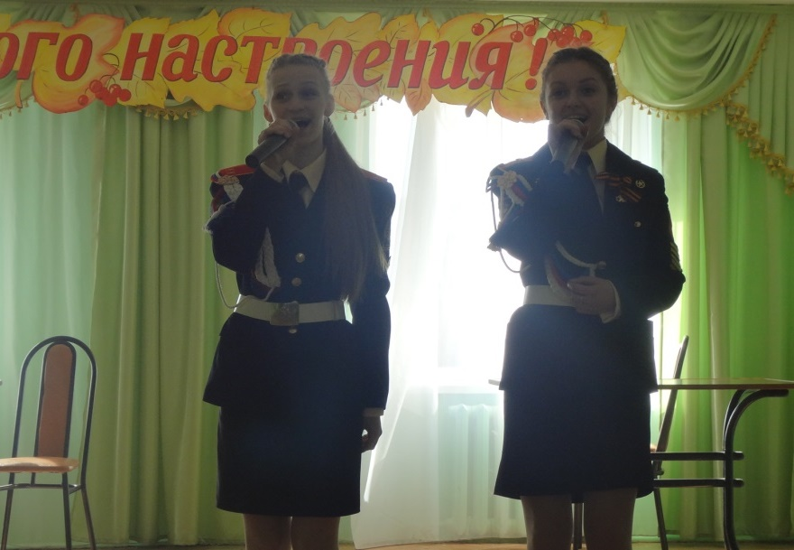
Концертные программы для учителей

Slide 20
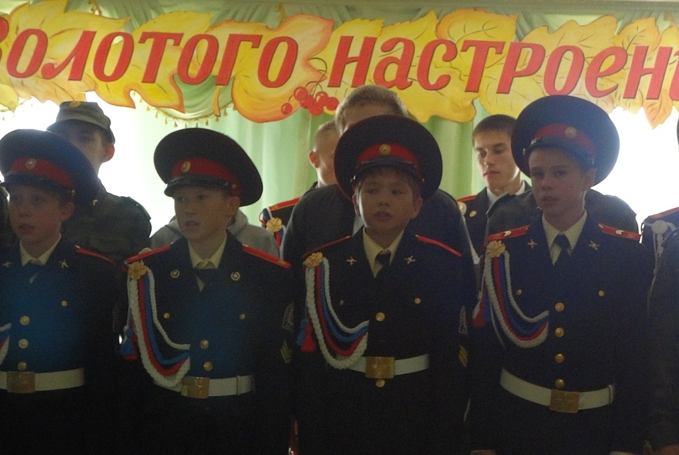
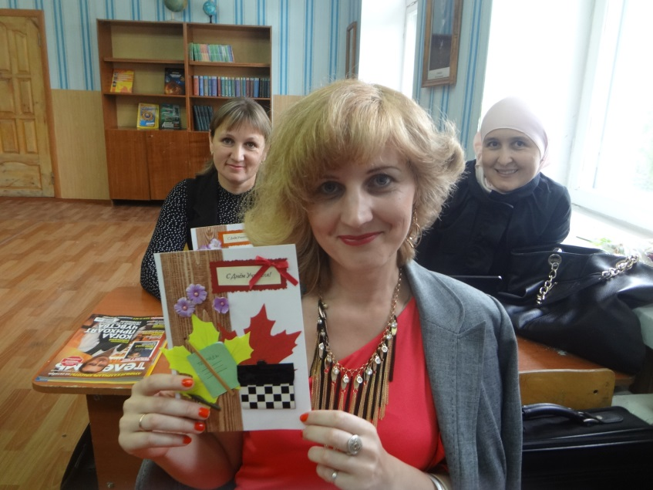
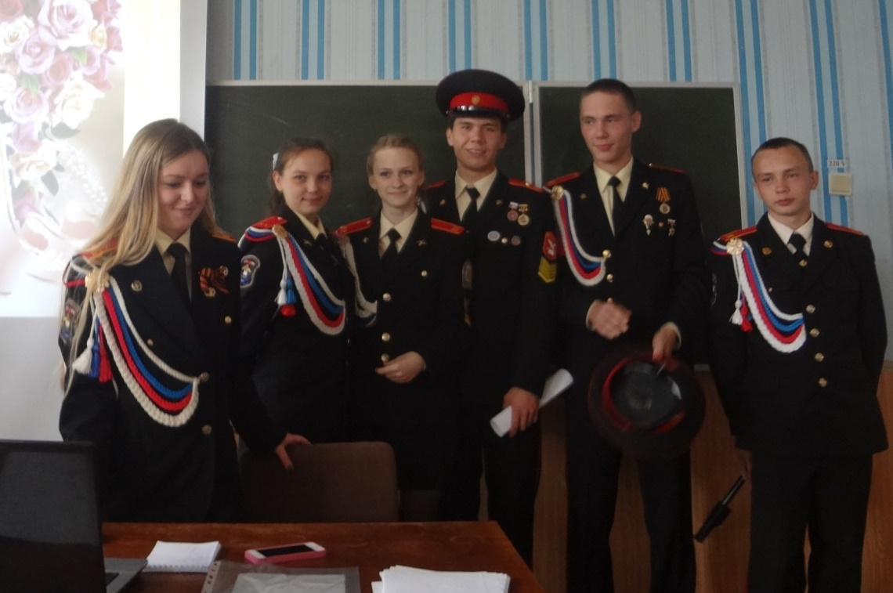
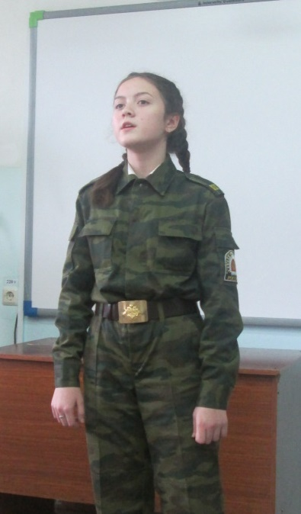
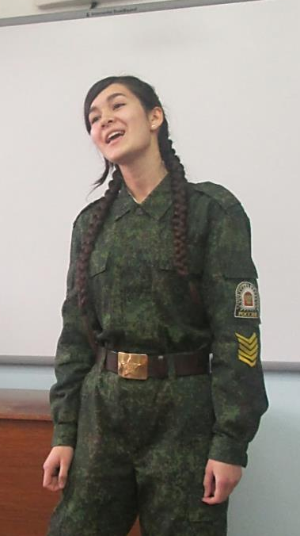
Концертные программы для учителей

Slide 21
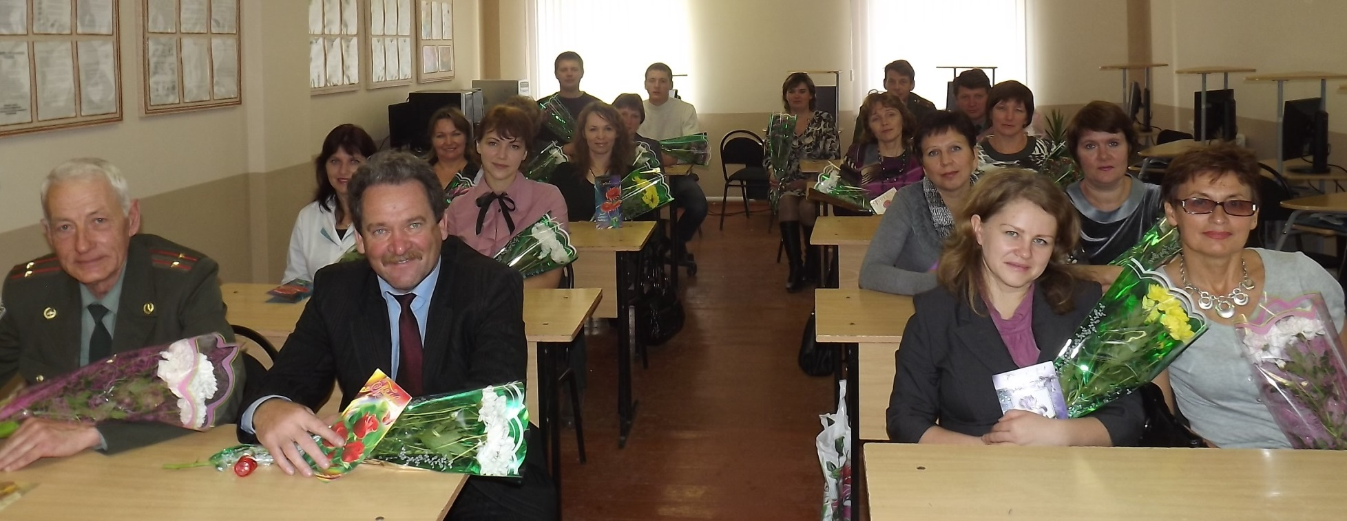
Подведение итогов, педсовета.
На педсовете присутствуют администрация школы, педагоги и дублеры. Подводятся итоги праздника, предоставляется фотоотчет о прошедшем дне. И, самое главное, подчеркиваются успехи ученического кадетского состава на поприще организации учебного процесса.

